Slide 1

Челябинская область
государственное бюджетное профессиональное образовательное учреждение «Магнитогорский педагогический колледж»
Презентация проекта по внедрению бережливых технологий в системе образования
Челябинской области
«Оптимизация процесса подготовки студентов к демонстрационному экзамену (ДЭ) по специальности «Социальная работа» в ГБПОУ «Магнитогорский педагогический колледж»
Директор ГБПОУ «МПК»
О.Ю. Леушканова
Магнитогорск -2025г.

Slide 2
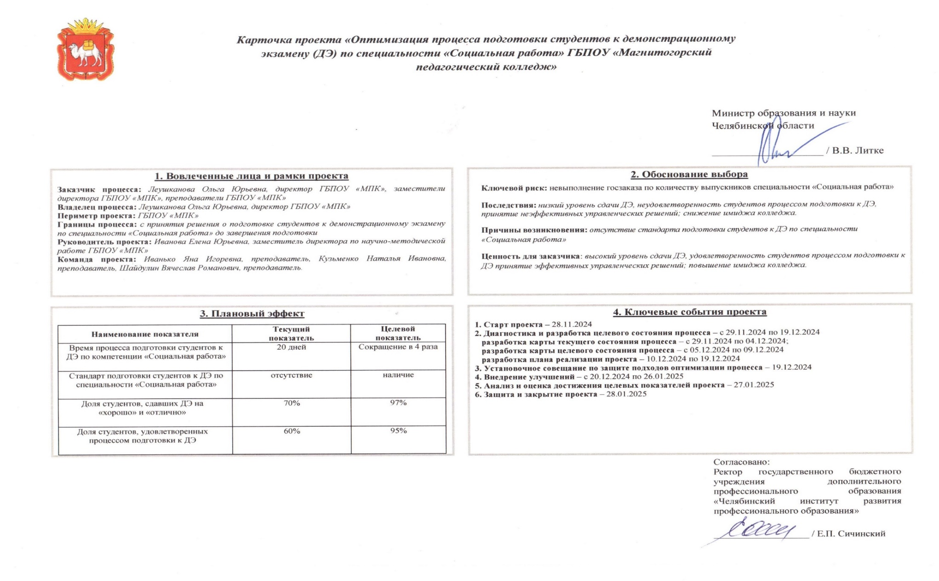
Челябинская область
2

Slide 3
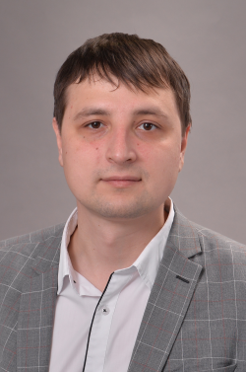
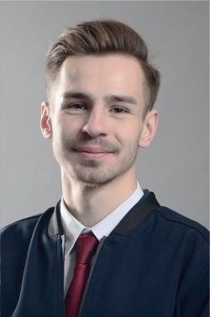
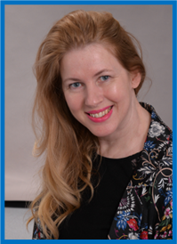
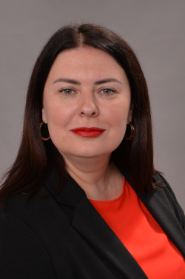
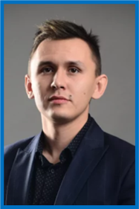
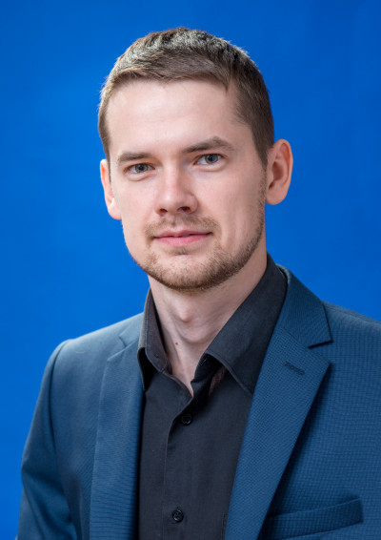
Челябинская область
Руководитель и команда проекта
Руководитель проекта
Кустыбаев Дмитрий Артурович, заместитель директора по учебной работе
Команда проекта
Ефименко
Станислав Игоревич,
заведующий отделением
Кузьменко
Наталья Ивановна,
преподаватель
Иванько
Яна Игоревна, преподаватель
Шайдулин
Вячеслав Романович, преподаватель
Матвеев Константин Витальевич, преподаватель
3

Slide 4
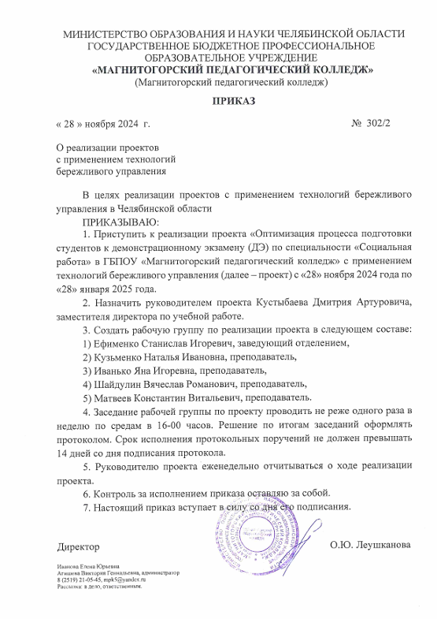
Челябинская область

Slide 5
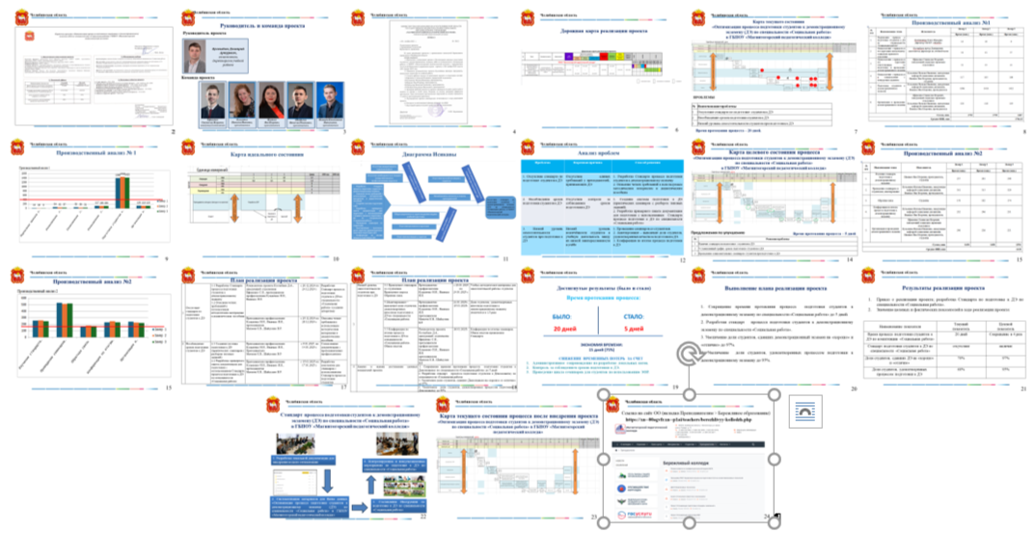
Челябинская область
Стенд по проекту
«Оптимизация процесса подготовки студентов к демонстрационному экзамену (ДЭ) по специальности «Социальная работа»
5

Slide 6
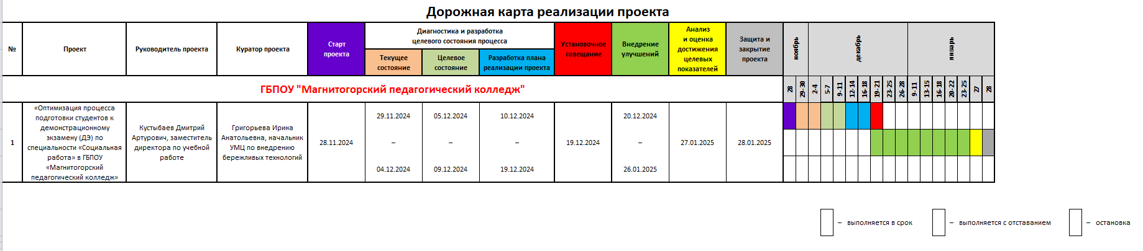
Дорожная карта реализации проекта
Челябинская область

Slide 7
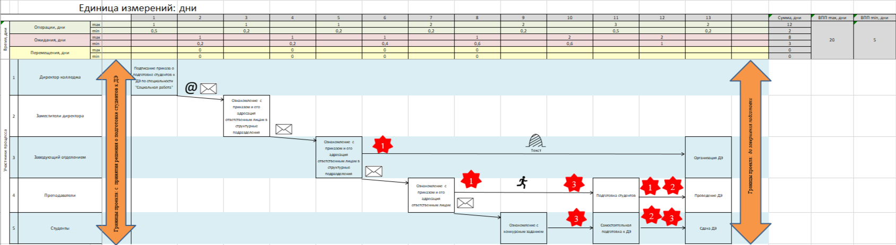
Челябинская область
Карта текущего состояния
«Оптимизация процесса подготовки студентов к демонстрационному экзамену (ДЭ) по специальности «Социальная работа»
в ГБПОУ «Магнитогорский педагогический колледж»
ПРОБЛЕМЫ:
№ | Наименование проблемы
1 | Отсутствие стандарта по подготовке студентов к ДЭ
2 | Несоблюдение сроков подготовки студентов к ДЭ
3 | Низкий уровень самостоятельности студентов при подготовке к ДЭ
Время протекания процесса – 20 дней.

Slide 8
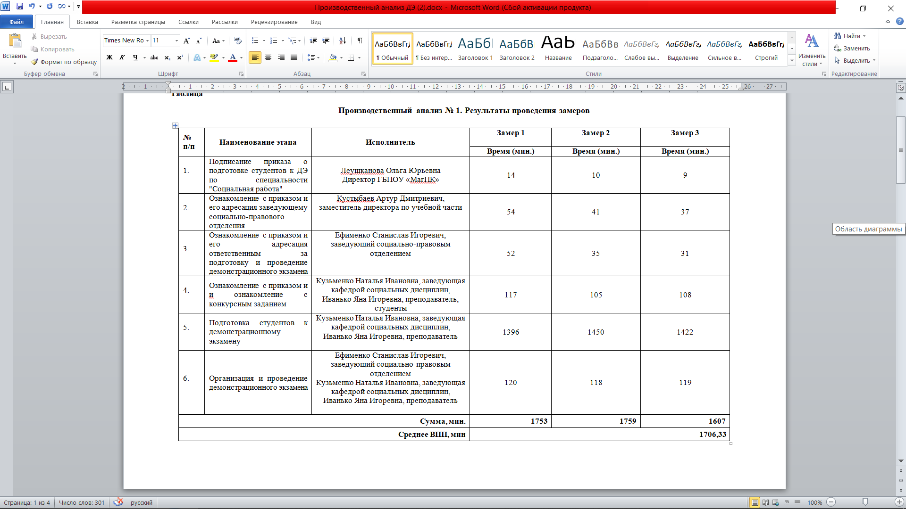
Челябинская область
Производственный анализ №1
8

Slide 9
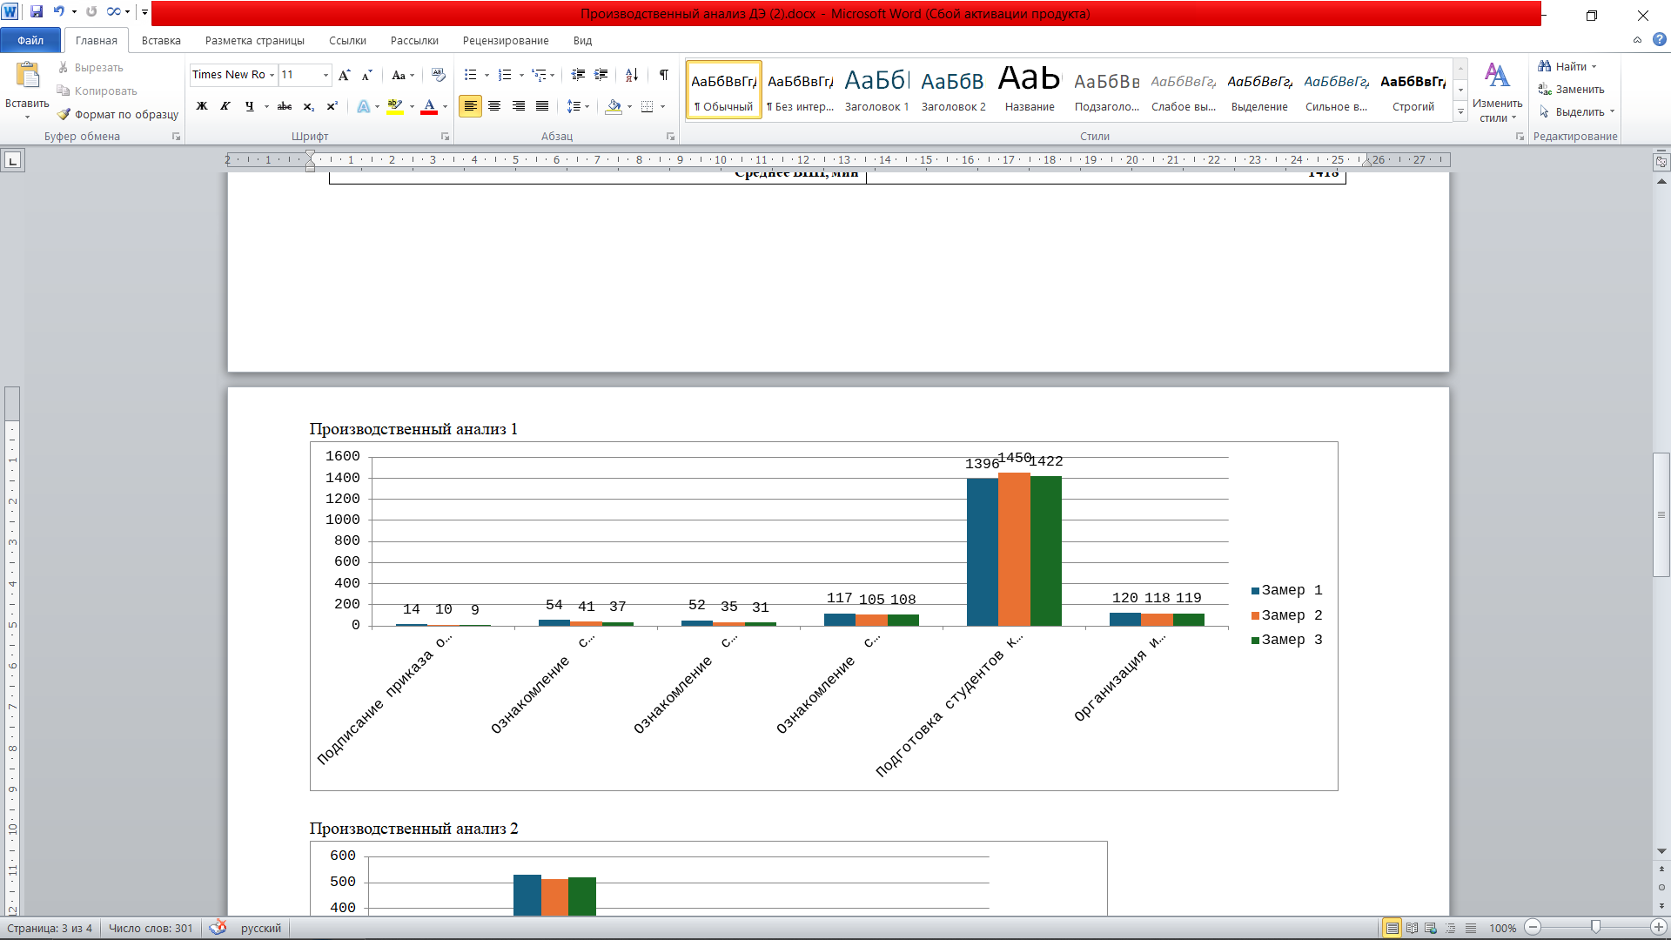
Челябинская область
Производственный анализ № 1

Slide 10
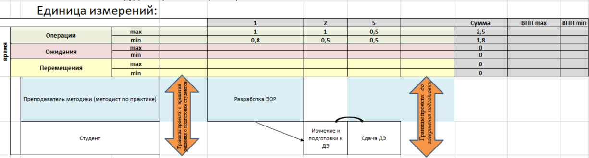
Челябинская область
Карта идеального состояния

Slide 11
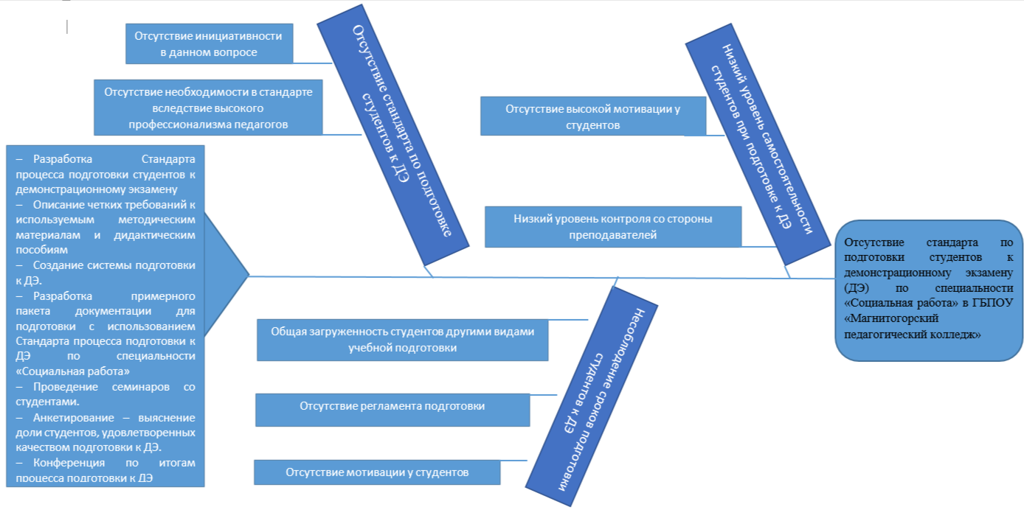
Челябинская область
Диаграмма Исикавы

Slide 12
Челябинская область
Анализ проблем
Проблема | Коренная причина | Способ решения
1. Отсутствие стандарта по подготовке студентов к ДЭ | Отсутствие единых требований у преподавателей, принимающих ДЭ | 1. Разработка Стандарта процесса подготовки студентов к демонстрационному экзамену 2. Описание четких требований к используемым методическим материалам и дидактическим пособиям
2. Несоблюдение сроков подготовки студентов к ДЭ | Отсутствие контроля за соблюдением сроков подготовки к ДЭ | 1. Создание системы подготовки к ДЭ (практических семинаров с разбором типовых заданий). 2. Разработка примерного пакета документации для подготовки с использованием Стандарта процесса подготовки к ДЭ по специальности «Социальная работа»
3. Низкий уровень самостоятельности студентов при подготовке к ДЭ | Низкий уровень вовлечённости студентов в учебную деятельность ввиду их низкой заинтересованности в учёбе | 1. Проведение семинаров со студентами. 2. Анкетирование – выяснение доли студентов, удовлетворенных качеством подготовки к ДЭ. 3. Конференция по итогам процесса подготовки к ДЭ
12

Slide 13
Челябинская область
Пирамида проблем
Федеральный
уровень
Региональный уровень
Уровень ОО
1.Отсутствие стандарта по подготовке студентов к ДЭ
2.Несоблюдение сроков подготовки студентов к ДЭ
3.Низкий уровень самостоятельности студентов при подготовке к ДЭ
1
3
2

Slide 14
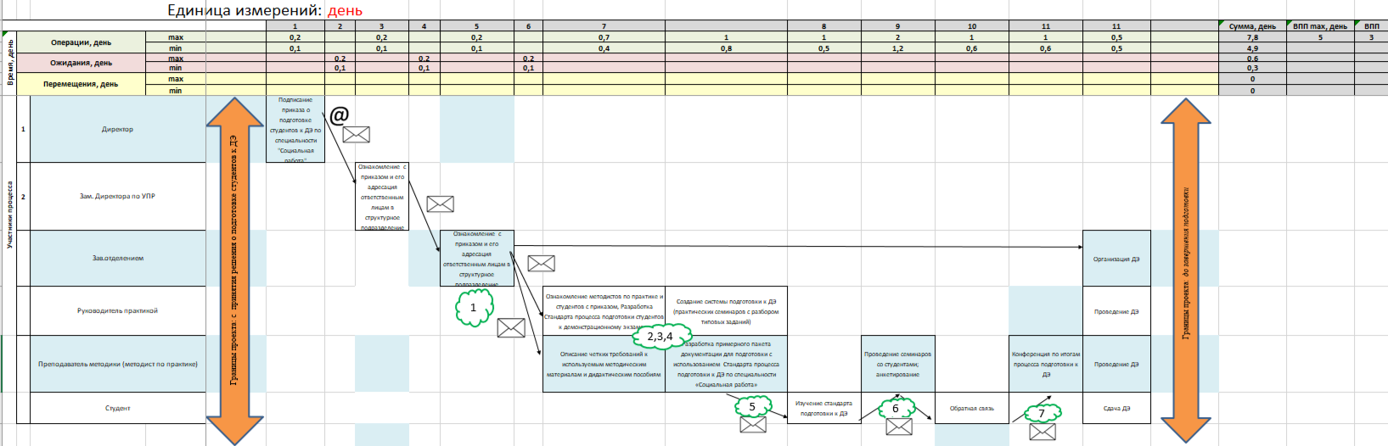
Челябинская область
Карта целевого состояния процесса
«Оптимизация процесса подготовки студентов к демонстрационному экзамену (ДЭ) по специальности «Социальная работа»
в ГБПОУ «Магнитогорский педагогический колледж»
Предложения по улучшению
Время протекания процесса – 5 дней
№ | Решение проблемы
1 | Наличие стандарта по подготовке студентов к ДЭ
2 | Установленный график сроков подготовки студентов к ДЭ
3 | Проведение ознакомительных семинаров студентов при подготовке к ДЭ

Slide 15
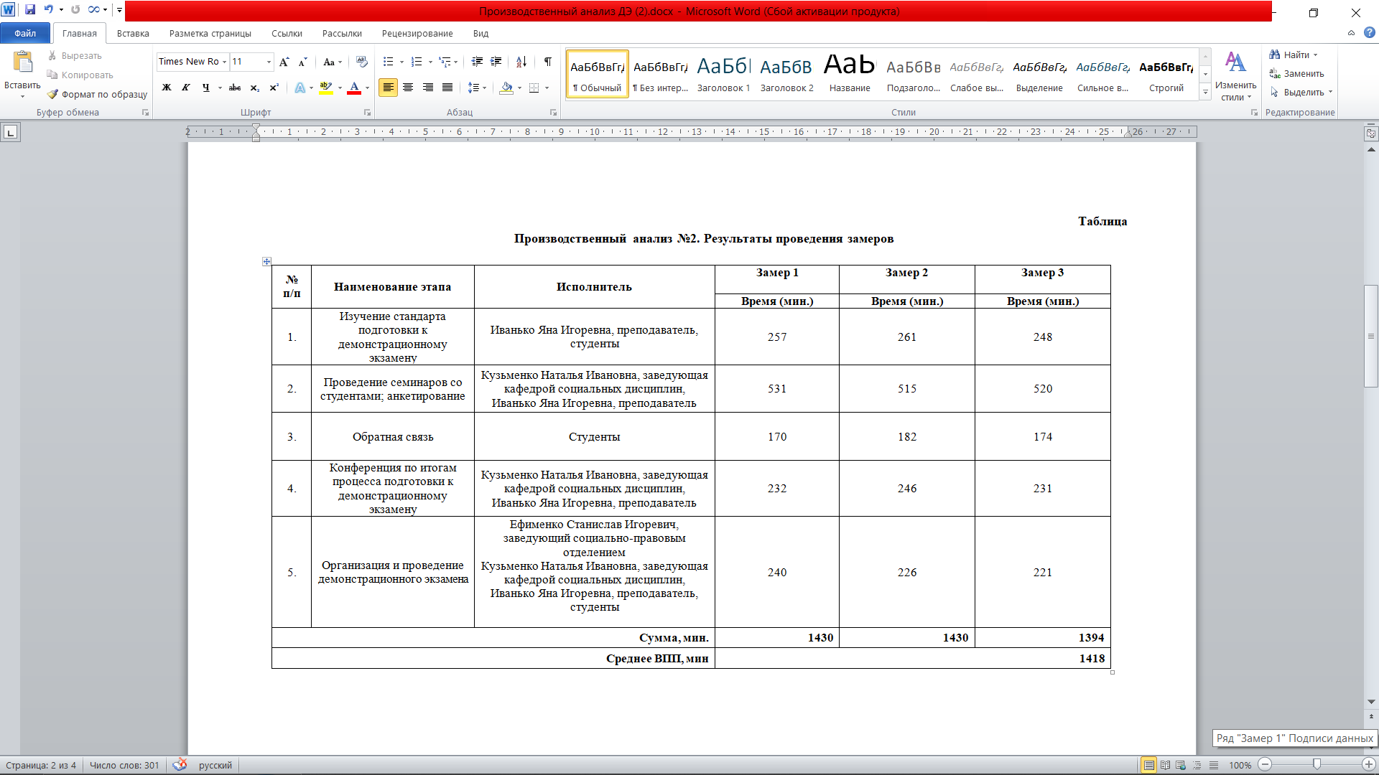
Челябинская область
Производственный анализ №2

Slide 16
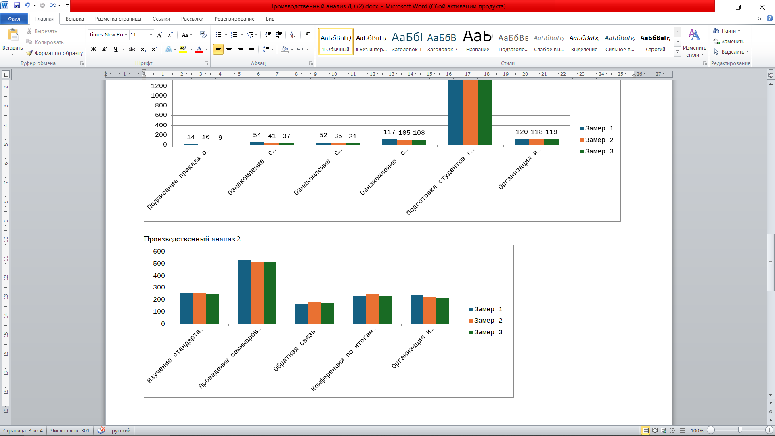
Челябинская область
Производственный анализ №2

Slide 17
Челябинская область
План реализации проекта
1 | Отсутствие стандарта по подготовке студентов к ДЭ | 1.1 Разработка Стандарта процесса подготовки студентов к демонстрационному экзамену 1.2 Описание четких требований к используемым методическим материалам и дидактическим пособиям | Руководитель проекта Кустыбаев Д.А., заведующий отделением Ефименко С.И., преподаватели профдисциплин Кузьменко Н.И., Иванько Я.И. | с 20.12.2024 по 24.12.2024 г. | Разработан Стандарт процесса подготовки студента к ДЭ по специальности «Социальная работа» (создание алгоритма)
 |  |  | Преподаватели профдисциплин Кузьменко Н.И., Иванько Я.И., преподаватели Матвеев К.В., Шайдулин В.Р. | с 25.12.2024 по 28.12.2024 г. | Описаны четкие требования к используемым методическим материалам и дидактическим пособиям
2 | Несоблюдение сроков подготовки студентов к ДЭ | 2.1 Создание системы подготовки к ДЭ (практических семинаров с разбором типовых заданий) 2.2 Разработка примерного пакета документации для подготовки с использованием Стандарта процесса подготовки к ДЭ по специальности «Социальная работа» | Преподаватели профдисциплин Кузьменко Н.И., Иванько Я.И., Преподаватели Матвеев К.В., Шайдулин В.Р. | с 9.01.2025 по 14.01.2025 г. | Согласование документации с преподавателями профдисциплин
 |  |  | Преподаватели профдисциплин Кузьменко Н.И., Иванько Я.И., преподаватели Матвеев К.В., Шайдулин В.Р. | с 15.01.2025 по 17.01.2025 г. | Разработка конспектов для семинаров с использованием Стандарта процесса подготовки студентов

Slide 18
Челябинская область
План реализации проекта
3 | Низкий уровень самостоятельности студентов при подготовке к ДЭ | 3.1 Проведение семинаров со студентами. Проведение опроса. Обратная связь | Преподаватели профдисциплин Кузьменко Н.И., Иванько Я.И. | с 20.01.2025 по 24.01.2025 г. | Учебно-методические материалы для самостоятельной работы студентов
 |  | 3.2Анкетирование – выяснение доли студентов, удовлетворенных качеством подготовки к ДЭ по специальности «Социальная работа» | Преподаватели профдисциплин Кузьменко Н.И., Иванько Я.И. преподаватели Матвеев К.В., Шайдулин В.Р. | 24.01.2025г., 25.01.2025г. | Доля студентов, удовлетворенных качеством подготовки к демонстрационному экзамену увеличится в 1,5 раза
 |  | 3.3 Конференция по итогам процесса подготовки к ДЭ по специальности «Социальная работа». Обмен опытом | Руководитель проекта Кустыбаев Д.А., заведующий отделением Ефименко С.И., преподаватели профдисциплин Кузьменко Н.И., Иванько Я.И. преподаватели Матвеев К.В., Шайдулин В.Р. | 26.01.2025г. | Конференция по итогам семинаров. Обмен опытом применения Стандарта
4 | Анализ и оценка достижения целевых показателей проекта |  | 1. Сокращение времени протекания процесса подготовки студентов к Демоэкзамену по специальности «Социальная работа» до 5 дней 2. Разработан стандарт процесса подготовки студентов к Демоэкзамену по специальности «Социальная работа» 3. Увеличение доли студентов, сдавших Демоэкзамен на «хорошо» и «отлично» до 97% 4. Увеличение доли студентов, удовлетворенных процессом подготовки у Демоэкзамену до 95%.

Slide 19
Достигнутые результаты (было и стало)
Челябинская область
Время протекания процесса:
БЫЛО:
20 дней
СТАЛО:
5 дней
ЭКОНОМИЯ ВРЕМЕНИ:
15 дней (75%)
СНИЖЕНИЕ ВРЕМЕННЫХ ПОТЕРЬ ЗА СЧЕТ
Административное сопровождение по разработке локальных актов.
Контроль за соблюдением сроков подготовки к ДЭ.
Проведение цикла семинаров для студентов по использованию ЭОР.

Slide 20

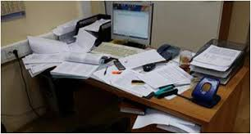
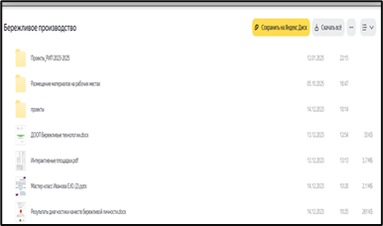
Челябинская область
ДО:
ПОСЛЕ:

Slide 21
Челябинская область
Выполнение плана реализации проекта
1. Сокращение времени протекания процесса подготовки студентов к демонстрационному экзамену по специальности «Социальная работа» до 5 дней.
2. Разработан стандарт процесса подготовки студентов к демонстрационному экзамену по специальности «Социальная работа».
3. Увеличение доли студентов, сдавших демонстрационный экзамен на «хорошо» и «отлично» до 97%.
4. Увеличение доли студентов, удовлетворенных процессом подготовки к демонстрационному экзамену до 95%.

Slide 22
Челябинская область
Результаты реализации проекта
Приказ о реализации проекта; разработка Стандарта по подготовке к ДЭ по специальности «Социальная работа».
Значение целевых и фактических показателей в ходе реализации проекта:
Наименование показателя | Текущий показатель | Целевой показатель
Время процесса подготовки студентов к ДЭ по компетенции «Социальная работа» | 20 дней | Сокращение в 4 раза
Стандарт подготовки студентов к ДЭ по специальности «Социальная работа» | отсутствие | наличие
Доля студентов, сдавших ДЭ на «хорошо» и «отлично» | 70% | 97%
Доля студентов, удовлетворенных процессом подготовки к ДЭ | 60% | 95%

Slide 23
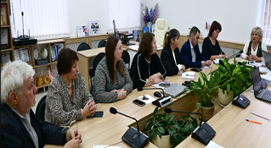
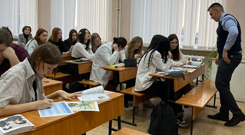
Стандарт процесса подготовки студентов к демонстрационному экзамену (ДЭ) по специальности «Социальная работа» в ГБПОУ «Магнитогорский педагогический колледж»
Челябинская область
1. Разработка локальной документации для внедрения модели оптимизации
4. Контролирующие и консультационные мероприятия по подготовке к ДЭ по специальности «Социальная работа»
2. Систематизация материалов для банка данных «Оптимизация процесса подготовки студентов к демонстрационному экзамену (ДЭ) по специальности «Социальная работа» в ГБПОУ «Магнитогорский педагогический колледж»
3. Составление Инструкции по подготовке к ДЭ по специальности «Социальная работа»

Slide 24

Челябинская область
Карта текущего состояния процесса после внедрения проекта
«Оптимизация процесса подготовки студентов к демонстрационному экзамену (ДЭ) по специальности «Социальная работа» в ГБПОУ «Магнитогорский педагогический колледж»

Slide 25


Челябинская область
Ссылка на сайт ОО (вкладка Преподавателям > Бережливое образование)
https://xn--80agvfr.xn--p1ai/teachers/berezhlivyy-kolledzh.php

